Slide 1

Chủ đề 2
Tuần 5
Bài
11
CÁI TRỐNG TRƯỜNG EM
Bản quyền : FB Đặng Nhật Linh- https://www.facebook.com/nhat.linh.3557440

Slide 2









Đọc đúng các từ khó
MỤC TIÊU
Hiểu và nắm được nội dung bài thơ.
3
4

Slide 3
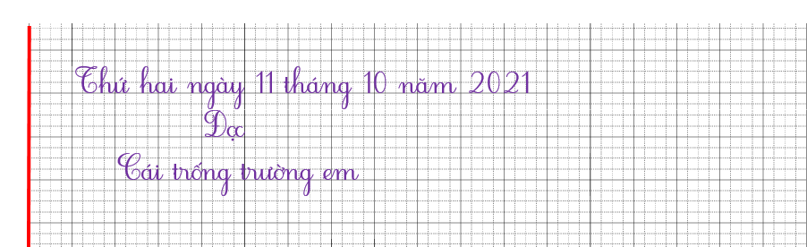

Slide 4

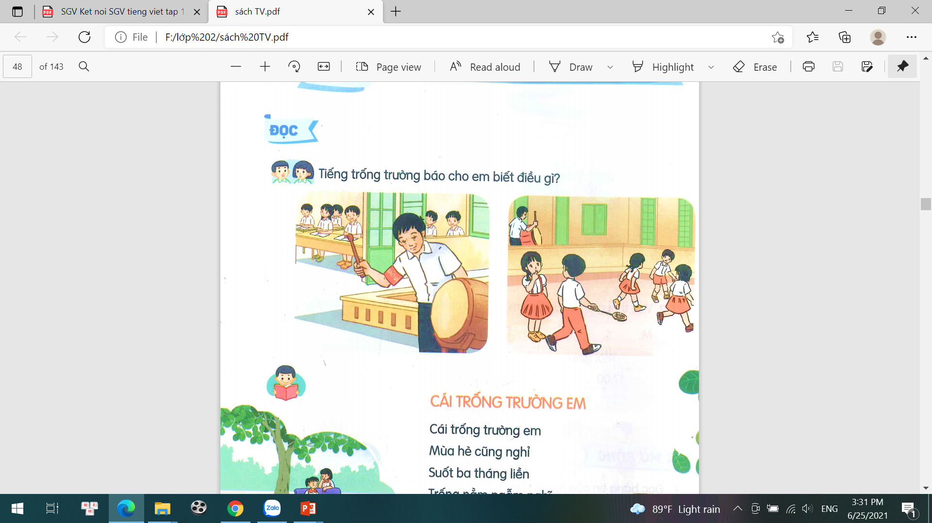
ĐỌC
1. Tiếng trống trường báo cho em biết điều gì ?
Bản quyền : FB Đặng Nhật Linh- https://www.facebook.com/nhat.linh.3557440

Slide 5

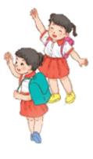
Bài 11: CÁI TRỐNG TRƯỜNG EM
Cái trống trường em
Mùa hè cũng nghỉ
Suốt ba tháng hè
Trống nằm ngẫm nghĩ.
Buồn không hả trống
Trong những ngày hè
Bọn mình đi vắng
Chỉ còn tiếng ve?
Cái trống lặng im
Nghiêng đầu trên giá
Chắc thấy chúng em
Nó vui mừng quá!
Kìa trống đang gọi:
Tùng! Tùng! Tùng! Tùng!
Vào năm học mới
Giọng vang tưng bừng.

Slide 6

Bài 11: CÁI TRỐNG TRƯỜNG EM
Đọc nối tiếp
Cái trống trường em
Mùa hè cũng nghỉ
Suốt ba tháng hè
Trống nằm ngẫm nghĩ.
Buồn không hả trống
Trong những ngày hè
Bọn mình đi vắng
Chỉ còn tiếng ve?
Cái trống lặng im
Nghiêng đầu trên giá
Chắc thấy chúng em
Nó vui mừng quá!
Kìa trống đang gọi:
Tùng! Tùng! Tùng! Tùng!
Vào năm học mới
Giọng vang tưng bừng.
Bản quyền : FB Đặng Nhật Linh- https://www.facebook.com/nhat.linh.3557440

Slide 7



Luyện đọc từ khó
ngẫm nghĩ
trống
nghiêng đầu
tưng bừng
Bản quyền : FB Đặng Nhật Linh- https://www.facebook.com/nhat.linh.3557440

Slide 8


* Giọng đọc
“Buồn không hả trống?”
=> Giọng thân mật, thiết tha.
- “Nó mừng vui quá !”
=> Giọng mừng rỡ, phấn khởi.
- Tùng! Tùng! Tùng! Tùng!

Slide 9
Bài 11: CÁI TRỐNG TRƯỜNG EM
Đọc nối tiếp
Cái trống trường em
Mùa hè cũng nghỉ
Suốt ba tháng hè
Trống nằm ngẫm nghĩ.
Buồn không hả trống
Trong những ngày hè
Bọn mình đi vắng
Chỉ còn tiếng ve?
Cái trống lặng im
Nghiêng đầu trên giá
Chắc thấy chúng em
Nó vui mừng quá!
Kìa trống đang gọi:
Tùng! Tùng! Tùng! Tùng!
Vào năm học mới
Giọng vang tưng bừng.
Bản quyền : FB Đặng Nhật Linh- https://www.facebook.com/nhat.linh.3557440

Slide 10
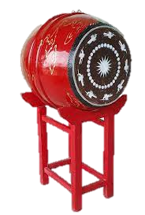

Giải nghĩa từ
Ngẫm nghĩ: nghĩ đi nghĩ lại kĩ càng.
Giá (trống): cái khung để đặt hoặc treo trống lên.

Slide 11
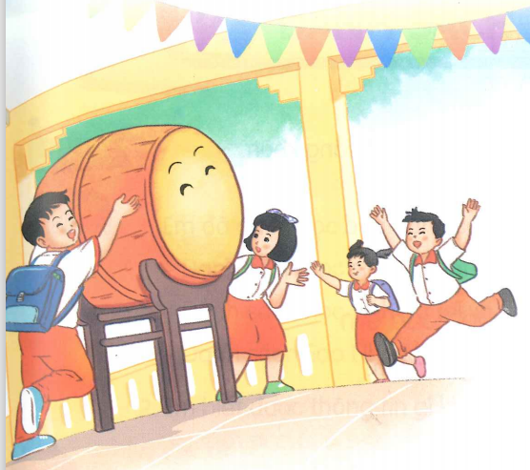
Tưng bừng:
Ồn ào, làm náo động cả xung quanh.
Đặt 1 câu có từ tưng bừng.
Ngày khai trường tưng bừng, náo nhiệt.

Slide 12




Luyện đọc nhóm

Slide 13

Tìm hiểu bài

Slide 14

1.
Bạn học sinh kể gì về trống trường trong những ngày hè?
Cái trống cũng nghỉ
Trống nằm ngẫm nghĩ
Trống buồn vì vắng các bạn học sinh.

Slide 15
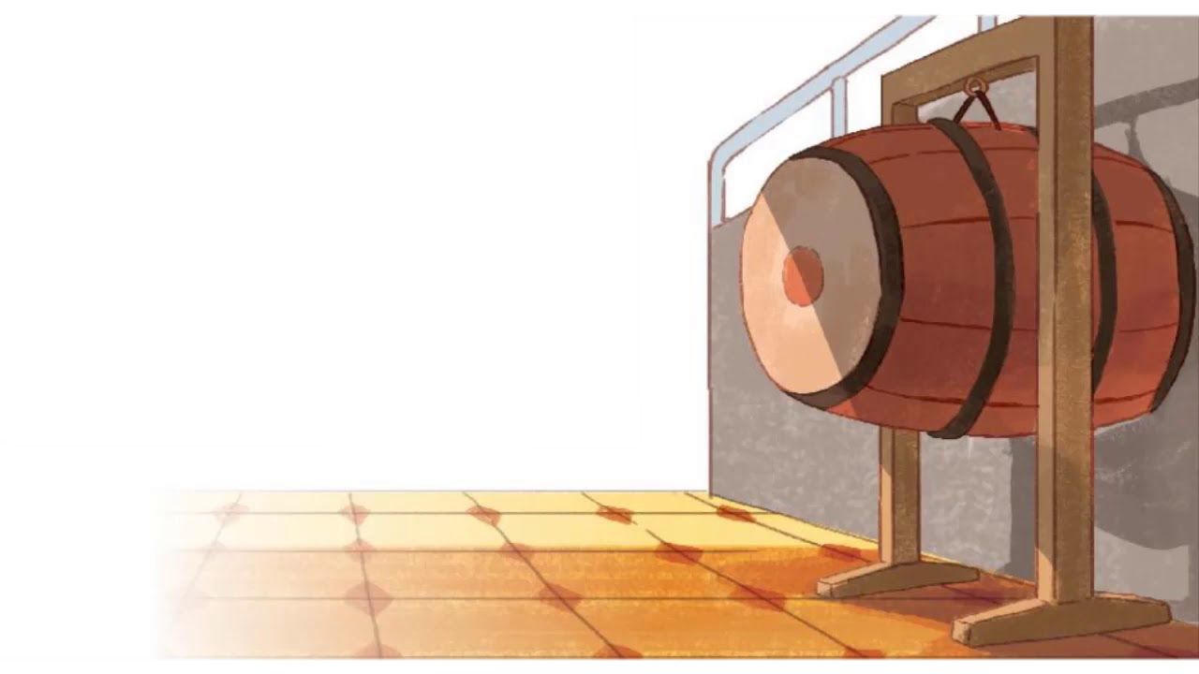
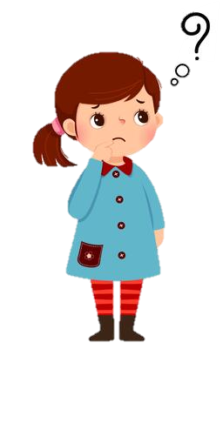
2. Tiếng trống trường trong khổ thơ cuối báo hiệu điều gì ?
1 năm học mới bắt đầu

Slide 16
3. Khổ thơ nào cho thấy bạn học sinh nói chuyện với trống trường như với một người bạn?
Buồn không hả trống
Trong những ngày hè
Bọn mình đi vắng
Chỉ còn tiếng ve

Slide 17
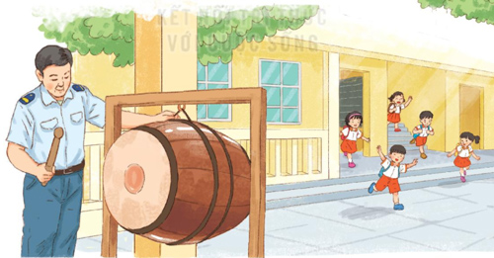
4. Em thấy tình cảm của bạn học sinh với trống trường như thế nào?
Gợi ý:
+ Cách xứng hô
+Coi trống như con người
=> Bạn học sinh gắn bó với trống, yêu thương, gần gũi như một người bạn.

Slide 18





Luyện đọc lại

Slide 19

Luyện tập theo văn bản đọc

Slide 20


1. Những từ ngữ nào dưới đây nói về trống trường như nói về con người?
ngẫm nghĩ
mừng vui
buồn
đi vắng

Slide 21

2. Nói và đáp:
Lời tạm biệt bạn bè khi sắp nghỉ hè
Lời tạm biệt của bạn học sinh với trống trường.

Slide 22

a. Lời tạm biệt của bạn học sinh với trống trường.
Tạm biệt trống nhé!
Tớ về nghỉ hè đây. Bạn đừng buồn chúng tớ luôn nhớ bạn.

Slide 23

Cảm ơn cậu! Chúc cậu kì nghỉ hè thật vui và đừng quên ôn bài nhé.
Yeah! Được nghỉ hè rồi. Tạm biệt các bạn. Chúc các bạn nghỉ hè vui vẻ.

Slide 24




Wow! Giọng hát của bạn thật tuyệt.
Cậu hát tuyệt quá!
GIAO LƯU VĂN NGHỆ

Slide 25



Tạm biệt và hẹn gặp lại
các con vào những tiết học sau!

Slide 26
. Khổ thơ nào cho biết trống rất vui khi được gặp lại các bạn nhỏ ?
- Khổ thơ thứ 3
* Câu thơ nào cho biết điều đó ?
Chắc thấy chúng em
Nó mừng vui quá!

